Slide 1
애플리케이션 테스트
수행 평가
경북산업 직업전문학교
통합응용 SW 개발자(C#, JAVA)
강병수

Slide 2
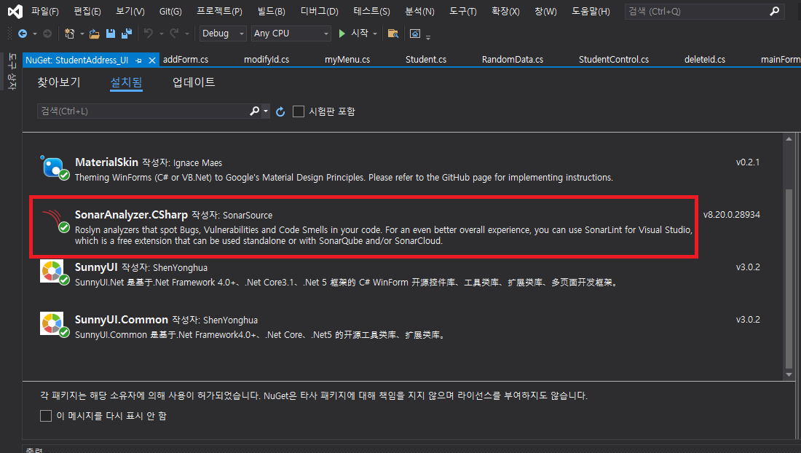
1. 정적 분석 도구를 적용
솔루션 탐색기 -> 참조에서 NuGet 패키지 관리 선택-> SonarAnalyzer(분석 도구)
검색하여 설치

Slide 3
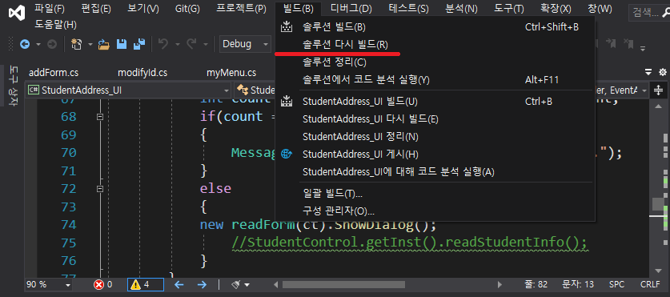
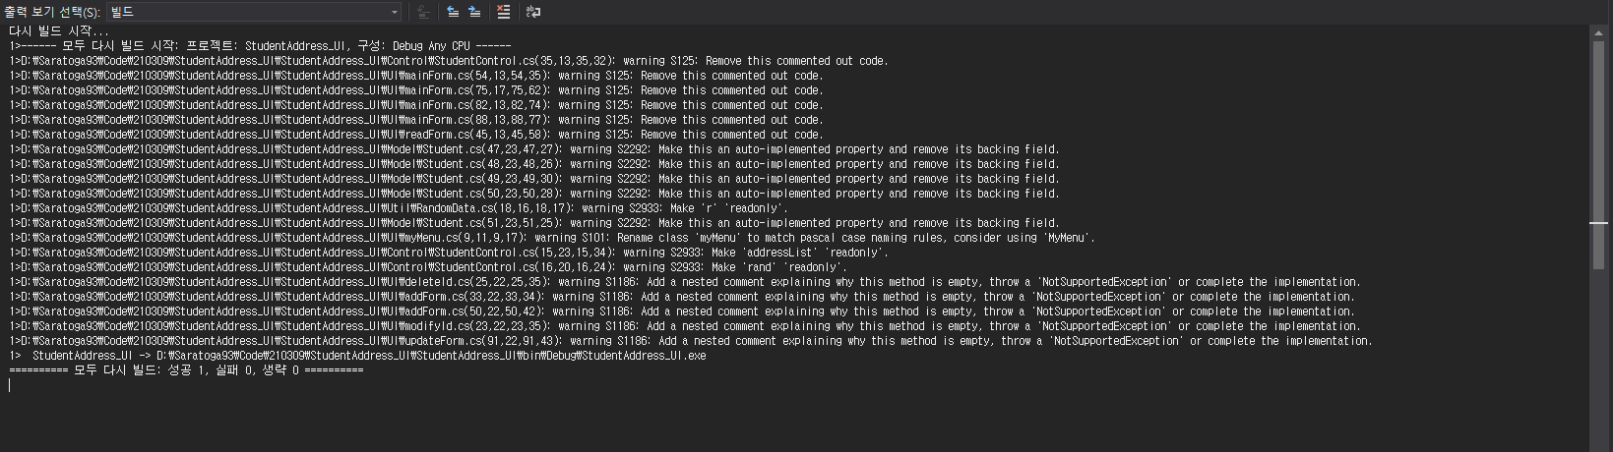
2. 정적 분석 도구를 사용하여 코드 인스펙션 수행, 오류들을 확보
빌드 -> 솔루션 다시 빌드 선택
분석 도구가 설치되어 있는 경우 다음과 같은 오류나 경고 문구가 출력

Slide 4
3. 발견한 결함들에 대한 해결 방법을 적용
오류 코드 | 오류 내용 | 해결 방법
Warning S125 | Remove this commented out code. | 대부분 주석 코드를 삭제하라는 내용이므로 주석 삭제.
Warning S2292 | 사용하지 않은 변수가 존재 | 해당 변수를 사용하는 로직을 생성
Warning S1186 | 해당 함수에 대한 로직 또는 출력문이 존재하지 않음 | 해당 함수를 제거하거나 놔두어도 무방
Warning S2933 | Make <객체> 'readonly'. | 객체나 변수 앞에 readonly 추가
Warning S101 | 클래스의 이름 앞자리가 알파벳 소문자 | 클래스의 이름 앞자리를 알파벳 대문자로 변경

Slide 5
4. Black Box 테스트(동적 테스트)
테스트 내용 | 테스트 결과
홈 화면이 정상적으로 실행되는가 | 정상적으로 실행됨
주소록 정보 추가 버튼이 정상적으로 작동하는가 | 정상적으로 화면이 출력됨
주소록 정보 추가 화면에서 데이터 입력, 저장이 되는가 | 정상적으로 데이터가 저장됨
주소록 정보 보기 버튼이 정상적으로 작동하는가 | 정상적으로 화면이 출력됨
주소록 정보 보기 화면에서 저장된 데이터가 출력되는가 | 정상적으로 데이터가 출력됨
주소록 랜덤 생성 버튼이 정상적으로 작동하는가 | 정상적으로 화면이 출력됨
주소록 랜덤 데이터 개수를 입력 후 확인 버튼이 눌러지는가 | 정상적으로 해당 개수만큼 랜덤 데이터가 생성됨
주소록 정보 수정 버튼이 정상적으로 작동하는가 | 정상적으로 화면이 출력됨
주소록 정보 삭제 버튼이 정상적으로 작동하는가 | 정상적으로 화면이 출력됨
주소록 전체 삭제 버튼을 클릭 시 모든 데이터가 삭제되는가 | 모든 정보가 정상적으로 삭제됨
주소록 정보 수정 화면에서 데이터 입력, 데이터가 수정되었는가 | 정상적으로 해당 이름의 데이터가 수정됨
주소록 정보 삭제 화면에서 이름을 입력, 데이터가 삭제되었는가 | 정상적으로 해당 이름의 데이터가 삭제됨

Slide 6
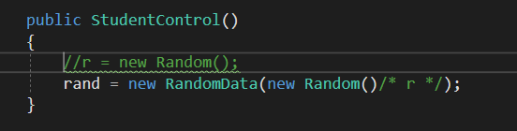
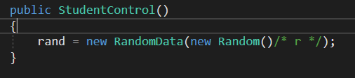
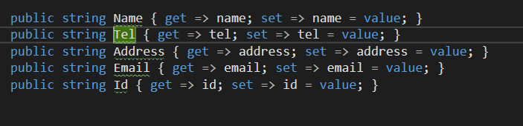
5. 발견한 결함에 대해서 해결 방법을 적용
주석 코드로 인한 경고 문구: 설명이 필요한 주석을 제외한 모든 주석을 제거한다.
해당 결함은 Visual Studio에서 공식적으로 지원하는 캡슐화 기능에서 나온 결함

Slide 7
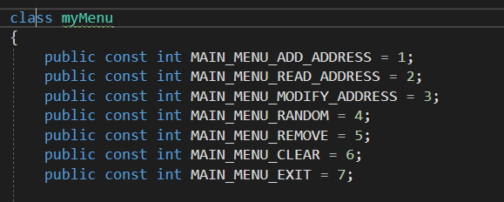
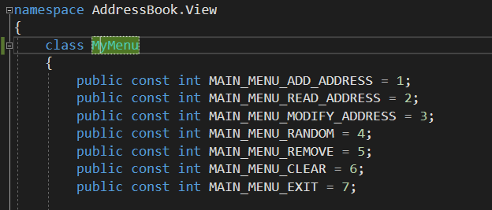
클래스 네이밍에 대한 결함: 해당 클래스의 첫글자를 알파벳 대문자로 변경

